Slide 1
KÜRESEL ISINMA
Öğr. Gör. Mehmet Ali ZENGİN

Slide 2
KONU BAŞLIKLARI
Küresel Isınma Nedir ?
1.1. Küresel Isınma Tarihi
1.2. Küresel Isınmaya Sebep Olan Faktörler
2. Gelecekte İklim
3. İklim Değişikliğinin Türkiye Üzerinde Olası Etkileri
4. Küresel Isınmaya Karşı Küresel İşbirliği
4.1. Kyoto Protokolü
4.2. Kyoto Protokolü Esneklik Mekanizmaları
5. Bize Düşen Görevler Neler?
6. Kaynaklar

Slide 3
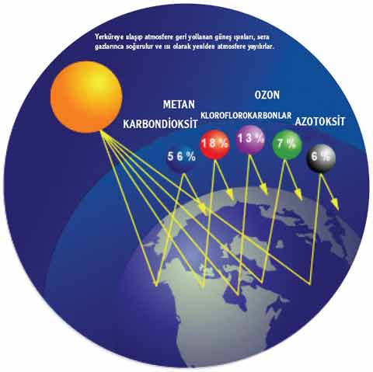
1. Küresel Isınma Nedir ?
İnsan faaliyetleri sonucu atmosfere salınan gazların sera etkisi yaratması sonucunda dünya yüzeyinde sıcaklığın artmasına küresel ısınma deniliyor.

Slide 4
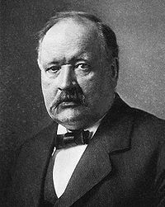

1.1 Küresel Isınmanın Tarihi
Günümüz toplunu etkileyen ve ilgisini son 20 yıl içinde çekmeye başlayan ve sürekli artan sera etkisi ve küresel ısınma, yaklaşık 100 yıldır bilinmekte ve bilim adamları tarafından incelenmektedir. Atmosferdeki CO2 birikiminin değişmesine bağlı olarak, iklimin değişe bilirliği ilk kez 1896 yılında Nobel ödülü sahibi İsveçli S. Arrhenius tarafından öngörülmüştür.
Ancak, ilk kez 1979 yılında Dünya Meteoroloji Örgütü (WMO) öncülüğünde “Birinci Dünya İklim Konferansı” düzenlenmiş; fosil yakıtlardan ve CO2 birikiminden kaynaklanan küresel iklim değişikliği vurgulanmıştır.

Slide 5
1.1 Küresel Isınmanın Tarihi
1.1.1. Rio Konferansı(5-12 Haziran 1992 )
Birleşmiş Milletler ve Avrupa Topluluğu ülkelerinin de içinde bulunduğu 184 ülkenin taraf olduğu Birleşmiş Milletler İklim Değişikliği Çerçeve Sözleşmesi 21 Mart 1994 tarihinde yürürlüğe girmiştir.
Bu sözleşmeye göre iki çalışma grubu oluşturulmuştur.
Birinci çalışma grubunda ülkelerin CO2 ve öteki sera gazı emisyonlarıyla ilgili yükümlülükler; ikinci çalışma grubunda ise yasal ve kurumsal mekanizmalar ele alınmıştır.

Slide 6
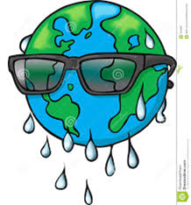
1.1 Küresel Isınmanın Tarihi
1.1.1. Rio Konferansı(5-12 Haziran 1992 )
Çalışma gruplarının yaptığı araştırmalar sonunda, gelişmiş ülkelerin önceki süreçte atmosfere yaydığı sera gazları dikkatle alınmış ve bu ülkelerin emisyonlarında derhal indirim yoluna gitmeleri belirtilmiştir.
Gelişmekte olan ülkelere ise; sanayileşme süreçlerinin devam ettiği vurgulanarak gaz emisyonu indiriminde esneklik sağlanmıştır. Bu tespitlerden yola çıkılarak gelişmekte olan ülkelere tanınan sera gazı salınım esnekliğinin istenilen seviyede tutulabilmesi için gelişmiş ülkelerin, gelişmekte olan ülkelerin sanayileşmesine maddi kaynak ve teknolojik destek sağlamaları gerektiği belirtilmiştir.

Slide 7
1.1 Küresel Isınmanın Tarihi
1.1.1. Rio Konferansı(5-12 Haziran 1992 )
Birleşmiş Milletler İklim Değişikliği Çerçeve Sözleşmesi’nin en önemli amacı “Atmosferdeki sera gazı birikimlerini iklim sistemi üzerindeki tehlikeli antropojen (insan kaynaklı) etkileri önleyecek bir düzeyde durdurmak” biçiminde tanımlanmıştır.
Rio Deklarasyonu sonrasında imzalanan diğer bir önemli belge de 1997 Kyoto Protokolüdür. Bu protokole göre taraf ülkeler insan kaynaklı CO2 ve öteki sera gazı salınımlarını 2008-2012 döneminde 1990 Düzeylerinin En az %5 altına indireceklerdir.

Slide 8
1.2. Küresel Isınmaya Sebep Olan Faktörler
Fosil yakıtların yakılması
Ormansızlaşma
Nüfus artışı
Tüketim eğiliminin artması
Bu faktörler karbondioksit, matan, diazotmonoksit gazlarının atmosferde yığılmasına sebep olur.

Slide 9
1.2 Küresel Isınmaya Sebep Olan Faktörler
1.2.1. Fosil Yakıtların Etkisi
Fosil yakıtlar, mineral yakıtlar olarak da bilinir, hidrokarbon içeren kömür, petrol ve doğal gaz gibi doğal enerji kaynaklarıdır. Fosil yakıtlar, karbondioksit içeriği bakımından zengin organik maddelerdir.
Fosil yakıtların yakılması sonucu açığa çıkan karbondioksit gazı ve diğer zararlı gazlar, büyük oranda çevre kirlenmesine yol açar
1.2.2. Ormansızlaşmanın Etkileri
Ormanlar karbondioksiti kullanarak atmosferden çeker. Ormanların azalması küresel ısınmayı arttırmaktadır. Ormansızlaşma küresel ısınmaya yol açan sera gazı emisyonunun yaklaşık % 20’sinden sorumlu tutulmaktadır.

Slide 10
1.2. Küresel Isınmaya Sebep Olan Faktörler
1.2.3. Nüfus Artışının Etkisi
İnsanların doğal kaynakları aşırı ve yanlış kullanımı sonucu çevre bozulmakta ve tahrip olmaktadır. Bu bozulma hızlı nüfus artışının sonucu olarak etkisini daha da fazla göstermektedir. Bu durum da doğanın temel unsurları olan hava, su ve toprağın yapısını bozmaktadır.
1.2.4. Tüketim Eğiliminin Artmasının Etkileri
Tarım, amonyak ve metan gibi değişik emisyonların atmosfere karışmasına neden olmaktadır. Avrupa amonyak emisyonunun % 90’ı çiflik hayvanları ve kimyasal gübrelerden kaynaklanmaktadır. Kimyasal gübre kullanımı, bir sera gazı olan diazotmonoksit emisyonunu da artırır. Azot ve fosfor içeren gübrelerin kullanımı azaltılmalıdır.

Slide 11
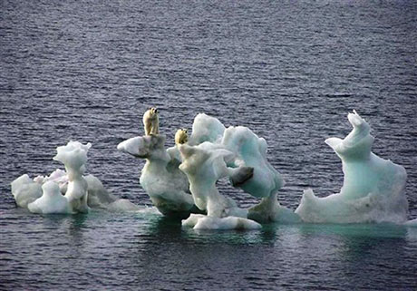
2. Gelecekte İklim
Bugün hemen bütün iklim bilimciler tarafından, dünya iklimi sisteminde bir bozulmanın olduğu kabul edilmektedir. Doğal dengenin bozulmasına neden olan insanların, gerekli önlemler alınmadan çeşitli etkinliklerinin devam etmesi hâlinde iklimdeki bu bozulmaların artarak, sonucu çok ürkütücü olan, küresel ısınmaya bağlı iklim değişikliklerinin yaşanacağı kesin olarak vurgulanmaktadır.
Çünkü beşerî nedenlerle, atmosferdeki sera gazı birikimlerindeki ve partiküllerdeki artış, doğal çevrenin tahribi, ozon tabakasındaki incelme, küresel boyutta sıcaklık artışına neden olacaktır.

Slide 12

2. Gelecekte İklim
Birleşmiş Milletler, Hükûmetler Arası İklim Değişikliği Paneli (1PCC) tarafından ortaya konulan senaryolara göre, küresel sıcaklıkta 2100 yılına kadar ortalama 1 ilâ 3,5 derecelik bir artışı olacağı bilinmektedir. Bunun anlamı, en iyimser koşullarda her on yılda yaklaşık 0,1 derecelik bir sıcaklık artışı görülecektir. (IPCC, 2001 )
Bunun sonucunda; deniz seviyesinin yükselmesinden, sıcaklık ve yağış rejimlerinin değişmesinden kaynaklanan ve afet boyutlarına ulaşan çok değişik sonuçlar yaşanacaktır. Seller, taşkınlar, kuraklık ve sonuçta çölleşme, fırtınalar, biyolojik kökenli afet niteliğindeki salgınlar, bu sorunlardan bazıları olup, bunlar daha geniş alanlara yayılacak ve çok daha sık görülecektir.

Slide 13
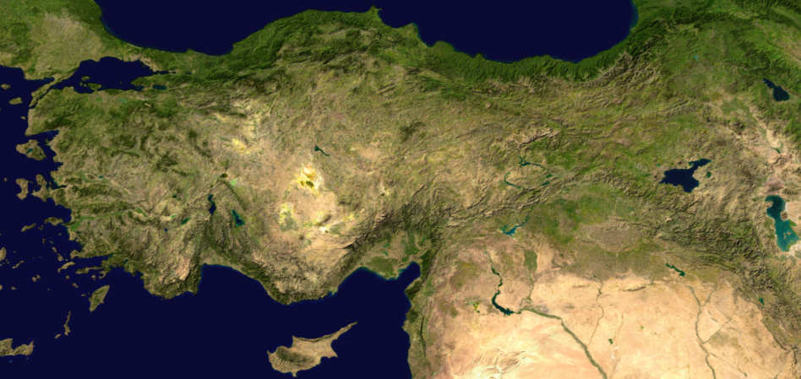
3. İklim Değişikliklerinin Türkiye Üzerinde Olası Etkileri
Türkiye karmaşık iklim yapısı içinde, özellikle küresel ısınmaya bağlı olarak görülebilecek bir iklim değişikliğinden en fazla etkilenecek ülkelerden biridir. Doğal olarak üç tarafından denizlerle çevrili olması, parçalanmış bir topografyaya sahip bulunması ve orografik(Yamaç Yağışı) özellikleri nedeniyle, Türkiye’nin farklı bölgeleri iklim değişikliğinden farklı biçimde ve değişik derecelerde etkilenecektir.

Slide 14
3. İklim Değişikliklerinin Türkiye Üzerinde Olası Etkileri
Olası bir iklim değişikliğinin ülkemizdeki sonuçlarını aşağıdaki şekilde özetlemek mümkündür:
1. Şüphesiz iklim değişikliğinin, ülkemizdeki doğal ekolojik sistemlerin bileşimini ve üretkenliğini bozacağı ve biyolojik çeşitliliği azaltacağı kaçınılmaz olacaktır.
2. Ormanlar iklimsel değişikliklere oldukça duyarlıdır. Tahribatın çok fazla olduğu ülkemiz ormanlarının, olası bir iklim değişikliğinde (sıcaklık, yağış uç olaylar, zararlıların yayılışı ve yangınlar), değişeceği ön görülmektedir.
3. Yapılan araştırmalarda, küresel ısınmadan dolayı oluşacak iklim değişiklikleriyle, özellikle su kaynaklarının azalması, orman yangınları, kuraklık ve çölleşme ile bunlara bağlı ekolojik bozulmalardan ülkemizin olumsuz etkileneceği belirtilmektedir.

Slide 15
3. İklim Değişikliklerinin Türkiye Üzerinde Olası Etkileri
Olası bir iklim değişikliğinin ülkemizdeki sonuçlarını aşağıdaki şekilde özetlemek mümkündür:
4. Meydana gelecek iklim değişiklikleri tarımsal faaliyetlerde, hayvan ve bitkilerin doğal yaşam alanlarında değişikliklere yol açacak; yaşam alanları daralacak, büyük göçler yaşanabilecek, yeni koşullara uyum sağlayamayan çok sayıdaki bitki, böcek ve kuş türü ortadan kalkacaktır.
5. Türkiye’nin özellikle çölleşme tehlikesi bulunan İç Anadolu, Güney Doğu Anadolu, Ege ve Akdeniz Bölgeleri gibi yarı kurak ve yarı nemli bölgelerinde tarım, ormancılık ve su kaynakları açısından olumsuz etkilere yol açabilme tehlikesi vardır.
6. Kuraklık, doğanım gizli bir tehlikesi ve en büyük afetidir. Genellikle herhangi bir mevsim veya zaman diliminde yağış miktarındaki azalmadan dolayı meydana gelir. Ülkemiz genelinde görülen yağışın miktar ve dağılımındaki sapmaların, yer altı ve yer üstü su rezervlerinde olumsuz sonuçlar meydana getirdiği görülmektedir. Meteoroloji genel müdürlüğünün saptamalarına göre de, iklimdeki bu sapmaların bir süreklilik arz ettiği gözlenmektedir.

Slide 16
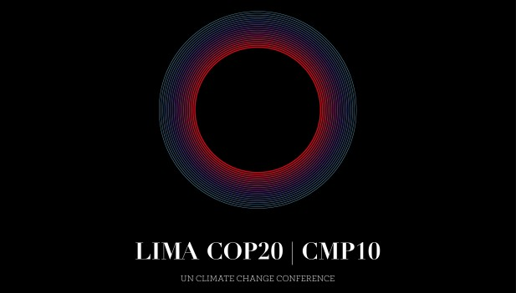
4. Küresel Isınmaya Karşı Küresel İşbirliği
Yaşanan iklim değişikliğinin doğal kaynaklı olmasından çok insan kaynaklı nedenlere dayandığı görüşü ağırlık kazandığından bu yana, sorunu tartışan ve çözüm arayan uluslararası girişimlerin sayısında artış görülmektedir.
Kuşkusuz iklim değişikliği sorununu hedefe alan en önemli uluslar arası girişim, BM İklim Değişikliği Çerçeve Sözleşmesi olmuştur.
Sözleşme, iklim değişikliğine karşı mücadele etmek üzere «genel hedefler ve kurallar koyan uluslararası bir anlaşmadır.»
1992 Rio Çevre ve Kalkınma Konferansı’nda imzaya açılmıştır ve 21 Mart 1994 tarihinde yürürlüğe girmiştir.
Sözleşme İlkeleri
Ortak fakat farklılaştırılmış sorumluluk ilkesi
Önceden önlem alma yaklaşımı
Kalkınma ile iklim değişikliğinin birbirine bağlı görünmesi

Slide 17
4. Küresel Isınmaya Karşı Küresel İşbirliği
Kyoto Protokolüne Doğru Gidildiğinde;
BM İklim Değişikliği Çerçeve Sözleşmesi’nin karar alma organını: TARAFLAR KONFERANSI(COP) olmuştur.
Sera gazı salınımlarının düşürülmesi yönünde, gelişmekte olan ülkeler tarafından verilen taahütleri yetersiz bulmuş ve 1995 Mart-Nisan aylarında Berlin’de gerçekleştirilen 1. Taraflar Konferansı, taahütlerin güçlendirilmesi ve bağlayıcılığı olması için bir tartışma süreci başlatmıştır.
2 yılı aşan bir sürecin sonunda, Kyoto’da toplanan 3. Taraflar Konferansı, 11 Aralık 1997 tarihinde Kyoto Protokolü’nü kabul etmiştir.

Slide 18
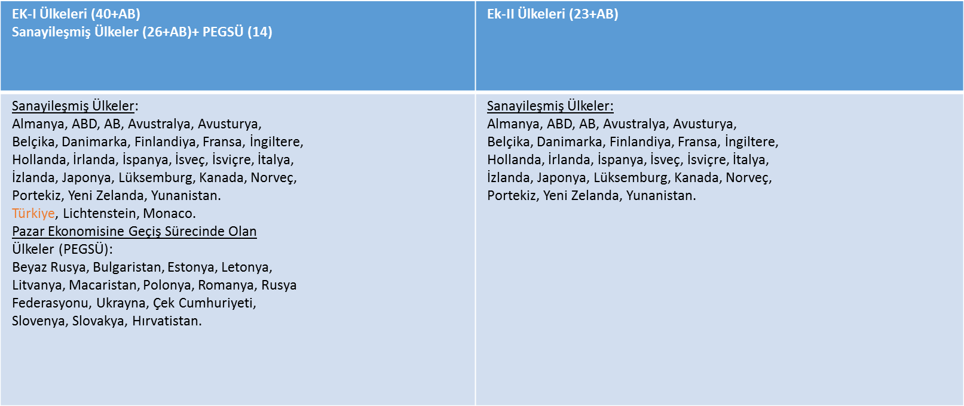
4. Küresel Isınmaya Karşı Küresel İşbirliği
4.1. Kyoto Protokolü

Slide 19
4. Küresel Isınmaya Karşı Küresel İşbirliği
4.1. Kyoto Protokolü
Tüm Taraflar İçin Olan Yükümlülükler
  Ulusal programlar hazırlamak
  İklim değişikliğine yol açacak uygulamaları azaltmak.
  Çevre dostu teknolojileri geliştirmek.
  İklim değişikliği ile ilgili araştırmalar ve bilgi alışverişi
  Eğitim, öğretim ve halkın bilinçlendirilmesi
  Yapılan uygulamaları Taraflar Konferansı’na bildirmek

Slide 20
4. Küresel Isınmaya Karşı Küresel İşbirliği
4.1. Kyoto Protokolü
EK-1 Taraflarının Yükümlülükleri
Çok sıkı azaltım yükümlülükleri uygulanmıştır. Toplam sera gazı emilsiyonlarını 2008-2012 yılları arasında, 1990 yılı ölçümlerinin %5 altına indirmeleri gerekiyor. EK-1 ‘de yer almayan ülkelerin ise, sera gazı azaltım sorumlulukları bulunmuyor; sadece her yıl sera gazı envanter raporu sunuyorlar.
EK-2 Taraflarının Yükümlülükleri
  Gelişmekte olan ülkelere, yükümlülüklerini yerine getirmede yardımcı olamk.
  Uyum için mali kaynak sağlamak.
  Teknoloji kaynağı sağlamak.

Slide 21
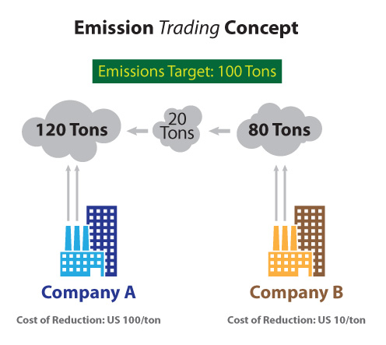
4. Küresel Isınmaya Karşı Küresel İşbirliği
4.2. Kyoto Protokolü Esneklik Mekanizmaları
Kyoto Protokolü’nü diğer uluslararası çevre sözleşmelerinden farklı kılan en önemli özelliklerinden birisi de hedeflere ulaşmak için tanımlanan “Esneklik Mekanizmalarıdır.” Bu esneklik mekanizmaları, taraf olan gelişmiş ülkelerin ulusal emisyon hedeflerini en az maliyetle yakalayabilmeleri için yeni olanaklar sunmuştur. Serbest piyasa kökenli bu olanaklar, her ülkenin kendi sınırları içinde sera gazı salınımlarını kontrol altına alıp azaltma çalışmalarına ek olarak önerilen esneklik mekanizmalarıdır.
Bu mekanizmalar ;
Ortak Uygulama
Temiz Kalkınma Mekanizması
Emisyon Ticareti

Slide 22
4. Küresel Isınmaya Karşı Küresel İşbirliği
4.2. Kyoto Protokolü Esneklik Mekanizmaları
Ortak Uygulama: Bu mekanizma dahilinde, protokolün EK-B listesinde yer alan herhangi bir gelişmiş ülke, listede yer alan başka bir gelişmiş ülkenin toprağında sera gazı emisyonunu azaltmaya yönelik bir projeyi uygulayabilir, bunun sonucunda kazanılan karbon kredisini kendi emisyon hedefine ulaştırmak için saydırabilir.
Temiz Kalkınma Mekanizması: Bu mekanizma içinde, EK-B listesinde yer alan herhangi bir gelişmiş ülke, protokole taraf herhangi bir gelişmekte olan ülkenin toprağında sera gazı emisyonunu azaltmaya yönelik bir projeyi uygulayabilir, bunun sonucunda kazanılan karbon kredisini kendi emisyon hedefine ulaştırmak için saydırabilir.
Emisyon Ticareti: Bu mekanizma çerçevesinde, EK-B listesinde yer alan herhangi bir gelişmiş ülke, ulusal emisyon hedefini yakalamış ve kredi fazlası olan başka bir ülke listesinden karbon kredisi satın alabilir.

Slide 23

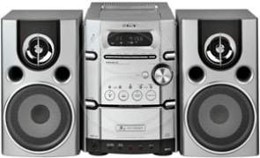
5. Bize Düşen Görevler Neler?
Enerji dostu ampuller kullanılmalı
Televizyonlar bekleme konumunda bulundurulmamalı
Doğru ışıklandırma kullanılmalı
Klima yerine vantilatör kullanılmalı
Evler ısı kaybına karşı yalıtılmalı
Eşyalar radyatörleri kapatmayacak şekilde yerleştirilmeli
Bilgisayar bekleme konumunda bırakılmamalı
Kurşunsuz benzin tüketen araçlar tercih edilmeli

Slide 24

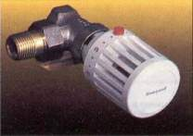
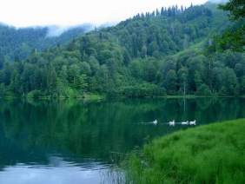
5. Bize Düşen Görevler Neler?
Tüketiciler uzun ömürlü ürünler tercih etmeli
Geri dönüşümü olmayan ambalajlı ürünler alınmamalı
Başta PVC olmak üzere plastik ambalajlardan kaçınılmalı
Oda ısısına duyarlı termostatik vanalar kullanılmalı
Şişe ve kavanoz gibi cam ürünler tercih edilmeli
Plastik poşet ve yiyecek kapları gibi ürünler yeniden kullanılmalı
Alışverişlerde plastik poşetler kullanılmamalı
Çamaşır suyu tüketimi en aza indirilmeli
Ormanlar Korunmalı ve Arttırılmalı

Slide 25
6. KAYNAKLAR
Zerrin Toprak(2012); ‘Çevre Yönetimi ve Politikası. s. 18-19
http://e360.yale.edu/feature/the_microbe_factor_and_its_role_in_our_climate_future/2279
http://www.mgm.gov.tr/FILES/iklim/Havaiklim.pdf
http://www.mgm.gov.tr/FILES/kurumsal/arsiv/23mart/2010/sunu/ilk10/14.pdf
http://www.cevreonline.com/kuresel/kuresel_Cozum_Onlem.htm
http://www.dsi.gov.tr/docs/iklim-degisikligi/iklim_degisikligi_cerceve_sozlesmesi_ve_turkiye.pdf?sfvrsn
http://www.tema.org.tr/web_149662_1/entitialfocus.aspx?primary_id=1064&target=categorial1&type=2&detail=single

